Slide 1



ORDENA EL DISTRITO
¡La votación por orden de preferencia (RCV) llega a DC!
Fondo de Educación Cívica de DC para el Crecimiento de la Democracia

Slide 2


Ranked Choice Voting (RCV)
Votación por Orden de Preferencia
(o Votación por Clasificación)
Inglés
Español

Slide 3

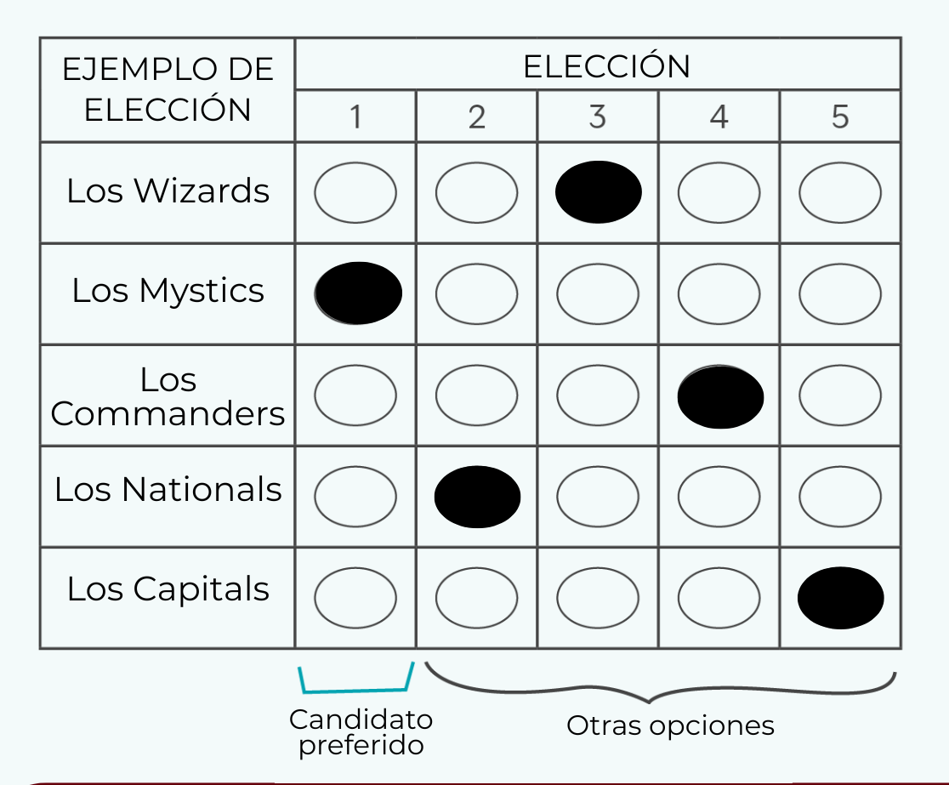
¿Cómo votar con RCV?
(explicación más clara y sencilla)
Primero, vota por tu candidato/a preferido/a.
Ordena tus demás opciones
en orden de preferencia
(2.º, 3.º, 4.º, 5.º)
Si tu primera opción no alcanza más del 50% de votos, tu voto se transferirá a tu segunda opción.
01
02
¡Elige solo a los candidatos que apoyas!
03
Este proceso se repite hasta que un candidato obtenga más del 50% de los votos.

Slide 4

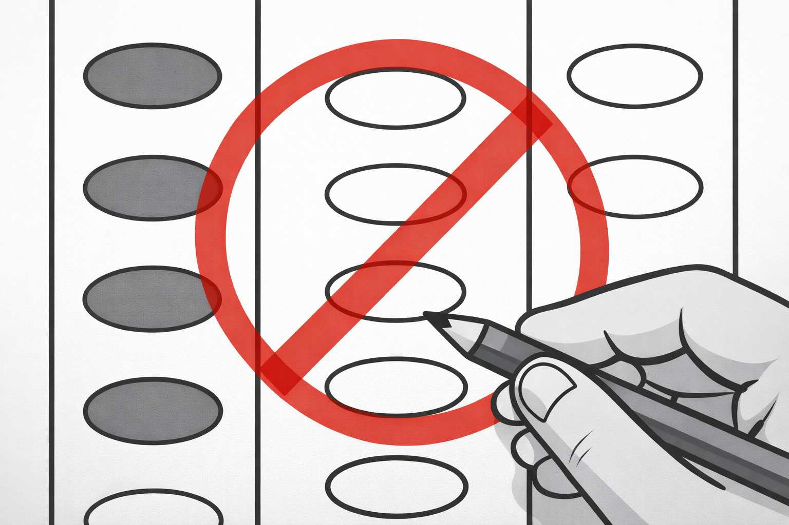
¡Cómo evitar errores al votar!
No elijas más de un candidato en la misma columna.
Recuerda, ¡es posible votar solo por un candidato!

Slide 5


¡Cómo evitar errores al votar!
No marques a los candidatos más de una vez.
Recuerda, ¡es posible votar solo por un candidato!

Slide 6

¡Cómo evitar errores al votar!
Puedes dejar columnas en blanco, pero no es recomendable (para evitar problemas técnicos con tus opciones de 2 a 5).
Recuerda, ¡es posible votar solo por un candidato!

Slide 7

¡Cómo evitar errores al votar!
Cada candidato aparece en una columna y una fila diferente.
Recuerda, ¡es posible votar solo por un candidato!

Slide 8

¿Cómo llegamos aquí?
Enero de 2024: La Iniciativa 83 comenzó a colectar firmas para llevar a las urnas la pregunta de RCV.
Noviembre de 2024: Los votantes de DC apoyaron la medida por un amplio margen: el SÍ ganó con el 73% de los votos.
Julio de 2025: El Consejo de DC financió la implementación del sistema de votación por orden de preferencia.
Junio ​​16 de 2026: Será la primera elección en DC que use RCV.

Slide 9
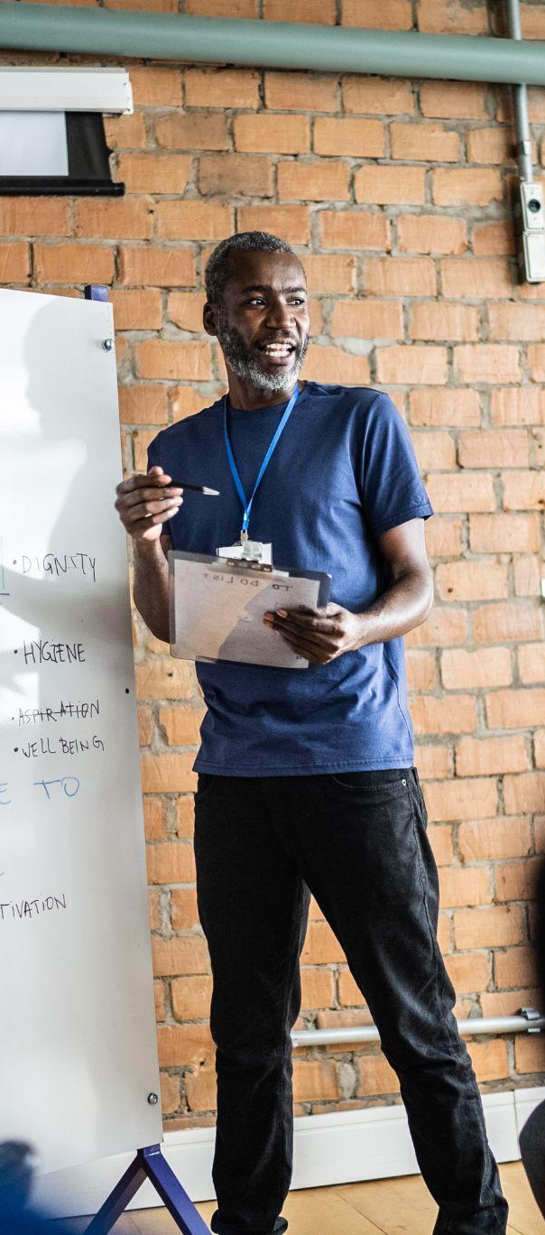
El valor de la votación por orden de preferencia
Más opciones para los votantes. Vota según tus valores: elige al candidato que realmente apoyas, sin preocuparte por elegir al "menos peor" ni por la división del voto.
Campañas positivas. Fomenta la creación de coaliciones, destacando valores compartidos y el respaldo mutuo.
Apoyo mayoritario. El candidato ganador debe obtener más del 50% de los votos, esto facilita exigirle cuentas a los politicos poco populares.

Slide 10
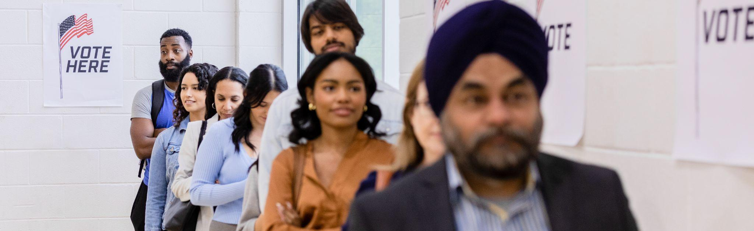
¿PREGUNTAS?

Slide 11

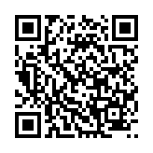
Clasifica tu equipo deportivo favorito de DC
Ordena a tu equipo deportivo favorito de DC
Accede a la votación simulada escaneando el código QR:

Slide 12

Resultados y tabulación
Resultados y tabulación
Ronda 1 de 4
Equipos deportivos de DC: ordena a tu equipo favorito
Ganador
Votos para ganar
Candidatos
Los Commanders
72 de 143 votos
5
0
10
20
30
40
50
60
70
80
90
Los Commanders
52
Los Mystics
39
Los Wizards
31
Los Capitals
16
Los Nationals
5
72 votos para ganar

Slide 13
Resultados y tabulación
Ronda 2 de 4
Equipos deportivos de DC: ordena a tu equipo favorito
Ganador
Votos para ganar
Candidatos
Los Commanders
72 de 143 votos
5
0
10
20
30
40
50
60
70
80
90
Los Commanders
53
+1
Los Mystics
42
+3
Los Wizards
31
Los Capitals
17
+1
Los Nationals eliminados
-5
72 votos para ganar

Slide 14
Resultados y tabulación
Ronda 3 de 4
Equipos deportivos de DC: ordena a tu equipo favorito
Ganador
Votos para ganar
Candidatos
Los Commanders
72 de 143 votos
5
0
10
20
30
40
50
60
70
80
90
Los Commanders
56
+3
Los Mystics
49
+7
Los Wizards
38
+7
Los Capitals eliminados
-17
Los Nationals eliminados
72 votos para ganar

Slide 15
Resultados y tabulación
Ronda 4 de 4
Equipos deportivos de DC: ordena a tu equipo favorito
Ganador
Votos para ganar
Candidatos
Los Commanders
72 de 143 votos
5
0
10
20
30
40
50
60
70
80
90
Los Commanders
75
+19
Los Mystics
68
+19
Los Wizards eliminados
-38
Los Capitals eliminadas
Los Nationals eliminados
72 votos para ganar

Slide 16

¡Cómo puedes educar a tu comunidad!
Organiza una presentación educativa con tu grupo, ANC, organización comunitaria o asociación cívica – invítanos para compartir nuestra presentación interactiva de 7 minutos + segmento de preguntas y respuestas.
Comparte nuestros materiales — distribuye volantes, publicaciones en redes sociales, y simulacros para practicar RCV en tus redes.
Encuentra estos materiales en: rankthedistrict.org
Fomenta el voluntariado o el servicio como Capitán de Distrito — ayúdanos a reclutar, capacitar y desplegar equipos de campo para visitas puerta a puerta y presentación de proyectos. Correo electrónico para iniciar voluntariado en Rank The District/Grow Democracy kenyatta@growdemocracydc.org
Conéctanos con tus colaboradores locales — ayúdanos a conectar con grupos religiosos locales, escuelas, centros para personas mayores o programas para jóvenes, que se beneficiarían de la educación sobre RCV.
Promoción desde tus canales digitales — publica sobre la votación por orden de preferencia (RCV) usando nuestros gráficos listos para compartir y etiqueta a @rankthedistrict; ayuda a difundir el mensaje en toda la ciudad.

Slide 17

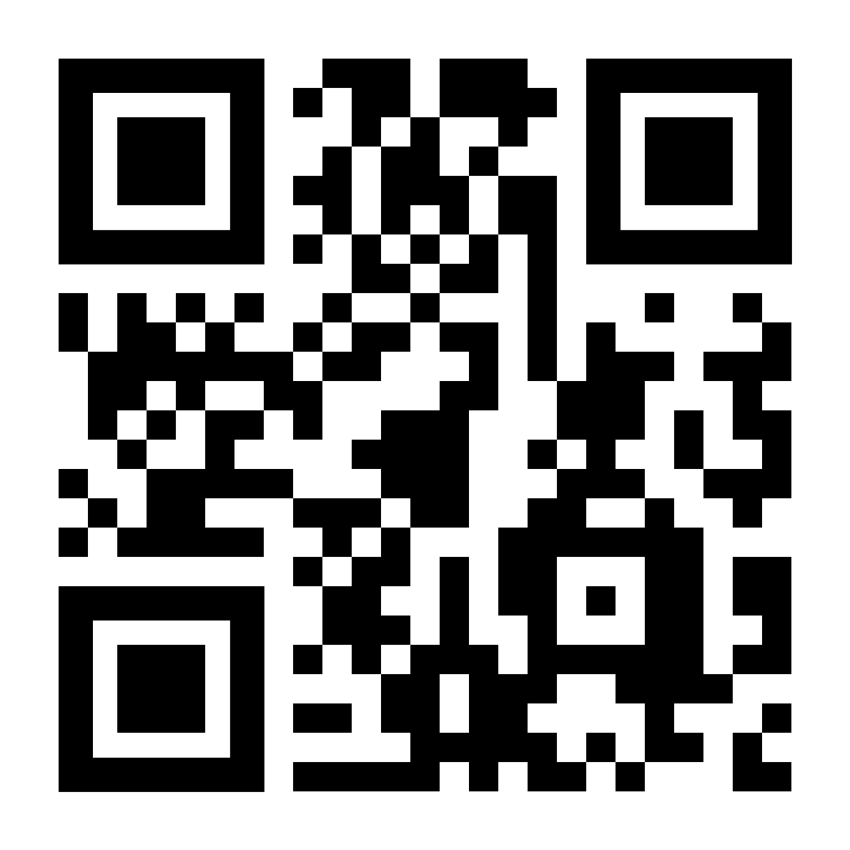
¡Gracias!
Obtén más información en: RankTheDistrict.org

Slide 18
Nuestros
objetivos
Nuestro trabajo:
Llegar a los votantes de DC mediante capacitaciones gratuitas presenciales, presentaciones y eventos comunitarios en los 8 distritos, con énfasis en las personas mayores, comunidades de difícil alcance, jóvenes y personas con discapacidades.
Ayudar a los candidatos y candidatas a entender cómo participar en una elección con votación por orden de preferencia.
Preparar a los administradores electorales para llevar a cabo con éxito una elección con votación por orden de preferencia.
Colaborar con organizaciones comunitarias para distribuir materiales educativos accesibles y culturalmente relevantes, para uso en su propia programación.
01
El Fondo de Educación Cívica Grow Democracy DC es la organización líder dedicada a educar a los votantes de DC sobre la votación por orden de preferencia, a través de nuestro proyecto Rank the District.
02
03
04

Slide 19
RCV “201”
Notes:
FAQs:
Election results by ward:
79.6 – 20.4
75.1 – 25.0
71.3 – 28.7
68.5 – 31.5
71.1 – 28.9
75.1 – 24.9
69.9 – 30.1
72.0 – 28.0
We here to partner with your office in hopes to strategies on how to educate your constituents. You know them best.

Slide 20
Which offices does RCV apply to?
Starting in June, RCV will be used for ALL public offices, both federal and local.
Yes, this includes presidential elections!
Party offices (i.e. state committee) are excluded from RCV.
Races must involve three or more candidates for RCV to be used.

Slide 21
Which elections does RCV apply to?
Starting in June, RCV will be used for all DC elections: primaries, generals, AND specials.
Nothing about the “structure” of our party-nominating elections (primaries) will change.
Nonpartisan offices such as State Board of Education and ANCs will also be elected via RCV in general elections.
The two simultaneously-elected At-Large Council seats will use RCV in general elections.

Slide 22
How does RCV work in the At-Large race?
No more “choose two” - the At-Large seats will appear on the ballot just like every other RCV contest, where you can rank up to five.
Tabulation simply continues until two candidates remain, instead of stopping when someone gets 50%.
NOT a system that involves fractions (such as STV/PR).
NOT a sequential system that removes winners and re-tabulates.

Slide 23
Two-winner RCV (for At-Large)
Candidate | Votes | Percentage
Alpha | 2500 | 33.3%
Bravo | 1250 | 16.7%
Charlie | 1200 | 16.0%
Delta | 1000 | 13.3%
Echo | 800 | 10.7%
Foxtrot | 750 | 10.0%

Slide 24
Two-winner RCV (for At-Large)
Candidate | Votes | Percentage
Alpha | 2500 | 33.3%
Bravo | 1250 | 16.7%
Charlie | 1200 | 16.0%
Delta | 1000 | 13.3%
Echo | 800 | 10.7%
Foxtrot | 750 | 10.0%

Slide 25
Two-winner RCV (for At-Large)
Candidate | Votes | Percentage
Alpha | 2900 | 38.7%
Bravo | 1250 | 16.7%
Charlie | 1200 | 16.0%
Echo | 1100 | 14.7%
Delta | 1050 | 14.0%
Foxtrot

Slide 26
Two-winner RCV (for At-Large)
Candidate | Votes | Percentage
Alpha | 2900 | 38.7%
Bravo | 1250 | 16.7%
Charlie | 1200 | 16.0%
Echo | 1100 | 14.7%
Delta | 1050 | 14.0%
Foxtrot

Slide 27
Two-winner RCV (for At-Large)
Candidate | Votes | Percentage
Alpha | 3800 | 50.7%
Bravo | 1300 | 17.3%
Charlie | 1250 | 16.7%
Echo | 1150 | 15.3%
Delta
Foxtrot

Slide 28
Two-winner RCV (for At-Large)
Candidate | Votes | Percentage
Alpha | 3800 | 50.7%
Bravo | 1300 | 17.3%
Charlie | 1250 | 16.7%
Echo | 1150 | 15.3%
Delta
Foxtrot
For single-winner, we would stop here

Slide 29
Two-winner RCV (for At-Large)
Candidate | Votes | Percentage
Alpha | 3800 | 50.7%
Bravo | 1300 | 17.3%
Charlie | 1250 | 16.7%
Echo | 1150 | 15.3%
Delta
Foxtrot
For At-Large, continue eliminations until two remain

Slide 30
Two-winner RCV (for At-Large)
Candidate | Votes | Percentage
Alpha | 4150 | 55.3%
Charlie | 1750 | 23.3%
Bravo | 1600 | 21.3%
Echo
Delta
Foxtrot
For At-Large, continue eliminations until two remain

Slide 31
Two-winner RCV (for At-Large)
Candidate | Votes | Percentage
Alpha | 4150 | 55.3%
Charlie | 1750 | 23.3%
Bravo | 1600 | 21.3%
Echo
Delta
Foxtrot
For At-Large, continue eliminations until two remain

Slide 32
Two-winner RCV (for At-Large)
Candidate | Votes | Percentage
Alpha | 4850 | 64.7%
Charlie | 2650 | 35.3%
Bravo
Echo
Delta
Foxtrot
For At-Large, continue eliminations until two remain

